Slide 1
Systematisk arbeid med mestring, medvirkning og motivasjon i voksenopplæring
Notes:
Introduksjon: I den følgende PowerPointen har vi formulert tekst til hvert bilde slik at læreren kan følge denne i metodearbeidet i ulike elevgrupper. Teksten er tenkt som en veiledning, men kan også brukes slik den står. Den enkelte lærer kan i tillegg velge egne variasjoner og tilnærminger etter behov.
I gjennomføringen av metodearbeidet kan det være lurt å bruke tolk de første to-tre øktene og la elevene skrive på morsmålet når de besvarer de fem spørsmålene. Etter hvert lærer de gangen i metoden og klarer ofte å skrive på norsk selv om de fortsatt skulle ha mangelfulle norskkunnskaper.
MERK: Elevene får utlevert en personlig loggbok som de ikke skal skrive navn på, men en kode som bare de selv kjenner, et tegn eller for eksempel navnet deres på et annet skriftspråk. Hensikten med anonymitet er at de skal kunne skrive for seg selv og ikke for læreren, og at de ikke skal få negative reaksjoner på det de skriver. Dersom ikke anonymitet er gjennomførbart, kan metoden brukes uten dette elementet. Læreren samler inn bøkene etter hver arbeidsøkt, og de får den tilbake hver gang de skal skrive refleksjoner. Læreren kan avgjøre hvordan utleveringen gjøres, men en mulighet er å legge alle bøkene på ett sted og la elevene hente dem selv.

Slide 2
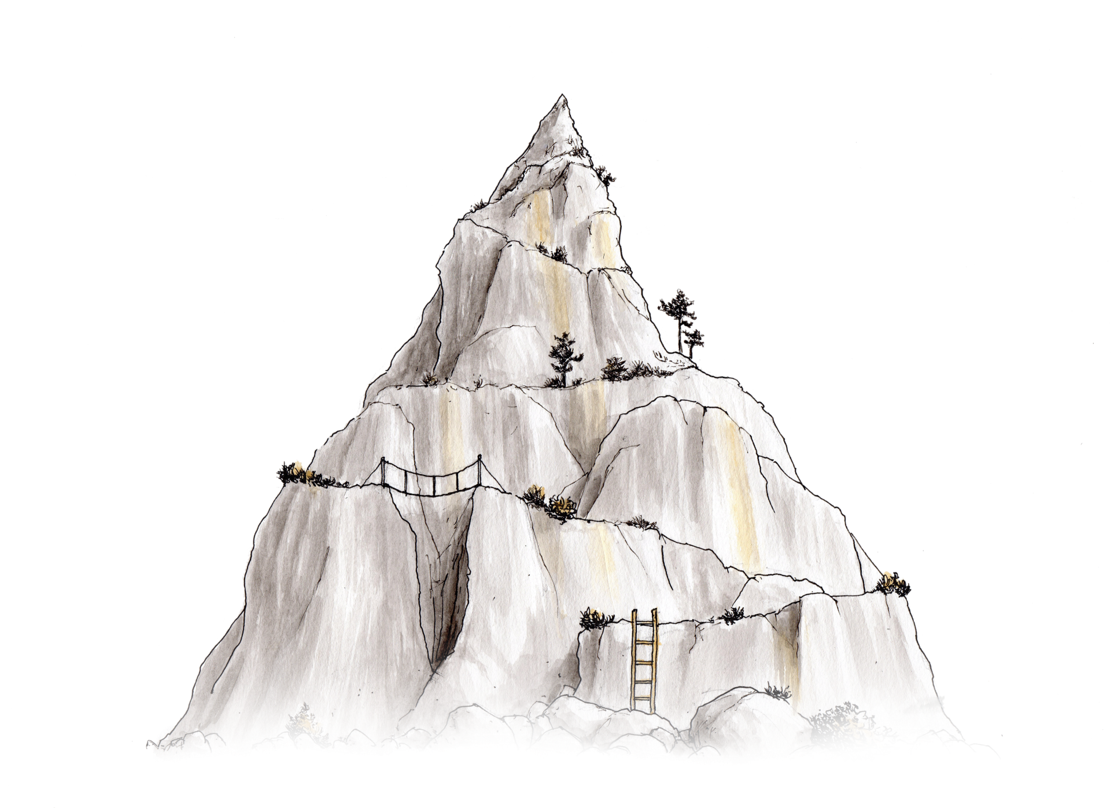
Motivasjon og livsmestring økt 1
Illustrasjoner av Jørgen Aurebekk
Notes:
Læreren kan si: Mange som kommer til et nytt land og en ny kultur strever både med å lære språk og å mestre livet på det nye stedet. Derfor vil vi bruke litt tid på en metode som handler om hvordan vi kan jobbe for å lykkes med å mestre både det å lære og det å håndtere livet på en god måte. Vi kan sammenligne livet med det å gå i fjellet. Noen ganger kan det virke vanskelig å nå toppen, og noen ganger kan vi ikke klatre rett opp, så vi må ta noen omveier. Slik er det med livet også. Noen ganger må vi prøve litt forskjellige ting for å finne ut hva som skal til for at vi har det bra. Metoden vi skal bruke her handler om å finne ut hva vi ønsker, hva som er viktig, hva som allerede er bra, hva som er vanskelig og hva vi trenger å gjøre noe med.

Slide 3
Fellesskap
Skal jeg klatre alene?
Skal jeg klatre sammen med noen?
Notes:
Læreren kan si: Dersom noe i livet oppleves som altfor vanskelig og nærmest umulig, er det lurt å se rundt seg om det er noen i omgivelsene som kan hjelpe. Akkurat som når vi driver med fjellklatring, så trenger vi noen ganger støtte for å komme gjennom noe som er spesielt vanskelig. Kanskje kan vi spørre familie, venner, lærere, noen fra flyktningetjenesten eller en lege om råd, støtte og veiledning, men selve klatringen eller handlingen må vi ofte gjøre selv.

Slide 4
En femtrinns motivasjonsmetode
Hvem har ansvar for å gå opp trinnene?
Skal jeg gå alene?
Skal jeg gå sammen med noen?
Notes:
Læreren kan si: Metoden vi skal bruke nå har fem trinn, og det å bruke denne metoden er nesten som å gå opp en trapp. Noen ganger har vi ikke motivasjon til å gå opp trappa – kanskje den føles veldig lang og krevende. Hvem har ansvaret for å gå opp trinnene - er det jeg som lærer eller er det hver enkelt elev? En lærer kan ikke GI elevene motivasjon - det er noe alle elever må jobbe med selv. Men læreren kan hjelpe elevene til å FINNE motivasjon, og det kan denne metoden bidra til. Det er viktig å ta små skritt når vi skal gjøre noe, og når vi klarer å lykkes med en ting om gangen, kan vi oppleve at vi ønsker å få til enda mer. Dette kan skape økt motivasjon fordi vi henter den fram i OSS SELV gjennom å jobbe med det som er viktig for oss.

Slide 5
Hvordan ser trappetrinnene dine ut?
Notes:
Læreren kan si: Alle har vanskeligheter i livet, og enkelte av dem kan virke veldig store. Noen ganger kan vi føle at det å ta neste skritt er som å klatre opp et altfor høyt trappetrinn. Livet kan føles som et slit, forventningene og kravene er høye og de neste skrittene kan virke uoverkommelige. Hvordan ser «livstrappa» DI ut? Har trinnene passe størrelse for deg, slik at du klarer å ta ett trinn om gangen, eller er de altfor høye? Kanskje trenger du å lage flere trinn i trappa di og ta et lite steg om gangen? Vi skal se nærmere på hvordan dette kan gjøres når vi jobber med mestrings- og motivasjonsmetoden.
Tips: Elevene kan reflektere litt over disse trappene hvis de har innspill. Hvis ikke, gå videre til neste bilde.

Slide 6
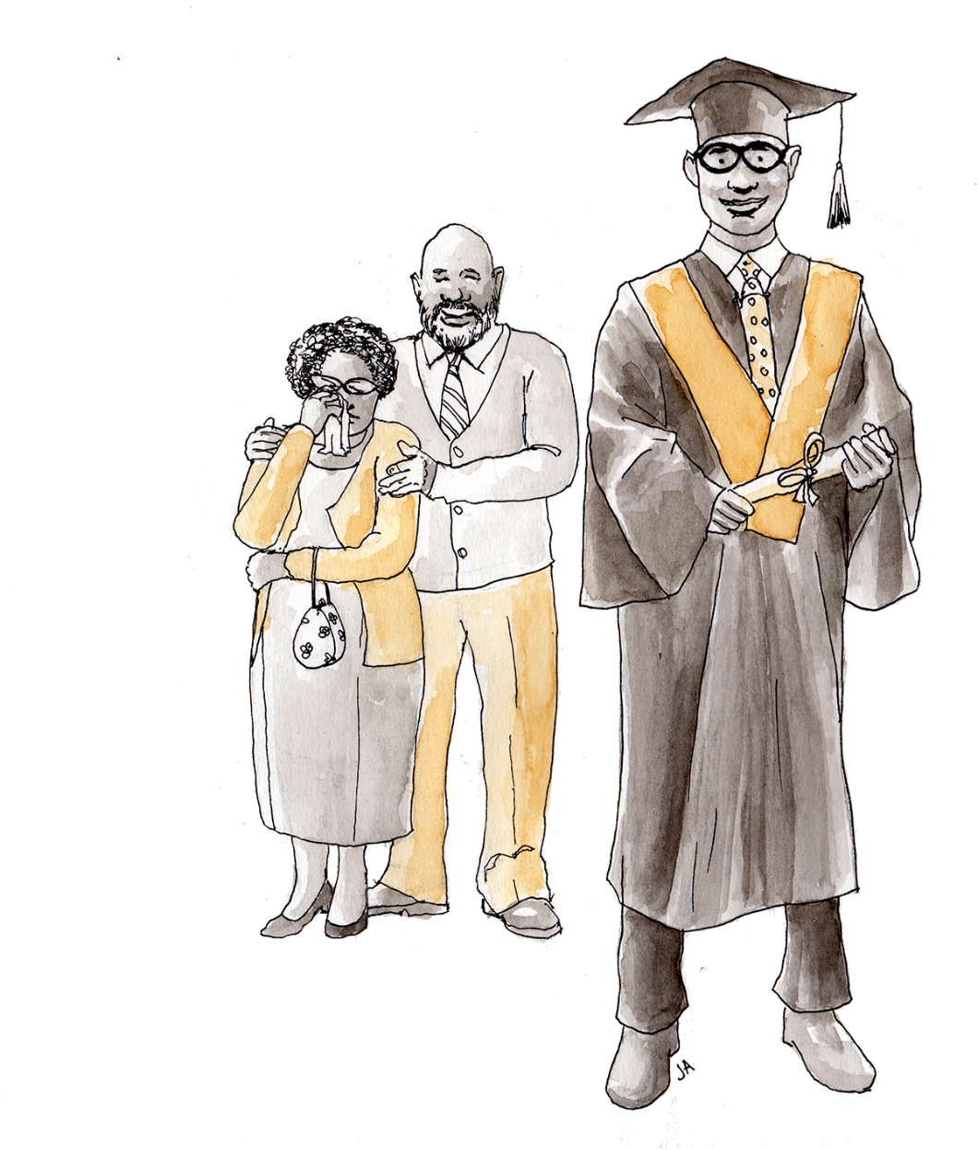
Kjernen i motivasjonsmetoden
HVA ØNSKER JEG Å GJØRE MED LIVET MITT?
HVA GJØR MEG GLAD?
HVA ER VIKTIG FOR MEG?
Notes:
Læreren kan si: Målet med å jobbe med denne metoden er å identifisere hva som er viktig for dere og hvilke hindringer dere har. Dere skal få muligheten til å reflektere over hvilke løsninger som finnes på forskjellige utfordringer, samt se nærmere på hvordan dere selv kan medvirke i å ta ansvar for å lage planer som dere gjennomfører. Noe skal vi drøfte i fellesskap, og noe er individuelt arbeid.
Tips: Som en oppstart til metodearbeidet kan læreren invitere elevene med i en klassediskusjon om hva som er viktig og hva som gjør dem lykkelige. Læreren noterer stikkord på tavla underveis. Hvis det er en stille og sjenert elevgruppe, kan de diskutere i små grupper eller par først, og deretter komme med hver sine innspill.
Når dette er gjort, kan læreren si: Når vi vet hva som er viktig for oss, er det lettere å ha fokus på hva vi trenger å gjøre for å oppnå det vi ønsker. Metoden vi skal bruke videre, kan hjelpe oss med det. Nå skal vi snakke litt om de tre første spørsmålene i metoden (vis neste bilde).

Slide 7
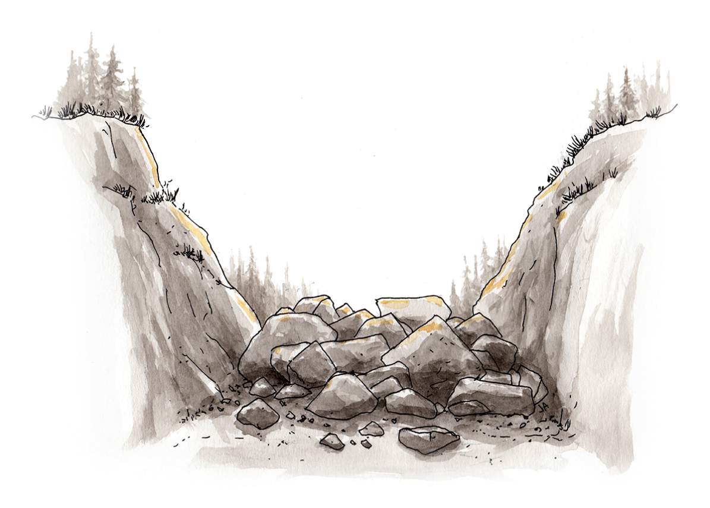
Trinn 1, 2 og 3 i metoden
Viktig
Suksessfaktorer
Hindringer
Notes:
Læreren kan si: Dette er stikkord for innholdet i de første trinnene i metoden. Vi har allerede snakket litt om hva metodespørsmålene handler om: Hva er viktig for at du skal ha det godt på skolen og i fritida? Hva er du god på, og hva er du allerede fornøyd med i livet ditt? Dette kan vi kalle suksessfaktorer. Er det noe som hindrer deg i å ha det godt og å gjøre det som er viktig for deg? Dere skal få en egen loggbok der dere kan reflektere over disse tingene. Ingen skal skrive navnet sitt på boka. I stedet skal dere skrive en kode som dere velger selv, og som må være lett å huske, eller dere kan lage et symbol eller en tegning. Når dere har svart på tre spørsmål som vises på de neste bildene, blir bøkene samlet inn. Neste gang skal jeg (lærer) skal vise hva akkurat DENNE klassen svarer på spørsmålene. Det er hemmelig hvem som sier hva.
Her er det første spørsmålet (neste bilde):

Slide 8
Trinn 1:
Hva er viktig
for at du skal ha det godt
på skolen og i fritida?
Notes:
Læreren kan si: Dette er det første refleksjonsspørsmålet. Dere kan skrive svar på spørsmålet i loggboka uten å diskutere med sidemannen. Vi bruker noen minutter sånn at alle får sagt det de ønsker.
Tips: Det kan være fint å spille lav bakgrunnsmusikk mens elevene svarer på spørsmålene i metoden. Det skaper en behagelig stemning.

Slide 9
Trinn 2:
Hva er du god på,
og hva er du fornøyd med
i livet ditt?
Notes:
Læreren kan si: Nå skal dere få muligheten til å si positive ting om dere selv og livet deres. Skriv om ferdigheter på skole og i fritid, fine egenskaper og gode sider ved dere selv og livet. Prøv å se hva som er godt, både på skolen, i fritida og hjemme. Selv «små» ting som vi er gode på, er viktige, selv om andre ikke ser dem, og selv om vi ikke får applaus for dem. Det er viktig at vi ikke sammenligner oss med andre når vi skal se hva vi er fornøyd med og gode på. Når vi klarer å se det som er bra, blir vi ofte gladere og mer motiverte. Bruk god tid på å svare på dette spørsmålet, og unngå å diskutere med sidemannen.

Slide 10
Trinn 3:
Er det noe som
hindrer deg i å ha det godt
og å gjøre det som er viktig
for deg?
Notes:
Læreren kan si: Når dere svarer på dette spørsmålet, kan dere inkludere ting som er vanskelig både på skolen, i fritida og hjemme. Jeg (lærer) skal være nøye med å gjøre svarene deres anonyme før jeg presenterer dem i en felles drøfting neste gang. Ingen skal bli identifisert. Hvis det kommer fram alvorlige aspekter i elevrefleksjonene deres, vil disse bli tatt ut av fellesdrøftingene og behandlet i samarbeid med kvalifiserte ressurs- og ansvarspersoner. Det som er viktig med dette spørsmålet, er å tenke over hvilke utfordringer dere har, og som dere har lyst til å gjøre noe med. Dere kan skrive svaret i loggbøkene uten å snakke med sidemannen.

Slide 11
NESTE GANG:
HVA ER VIKTIG FOR OSS?
HVA ER VI GODE PÅ?
HVA KAN VI GJØRE HVIS
NOE ER VANSKELIG?
Notes:
Læreren kan si: Nå samler jeg inn bøkene. Neste gang vi jobber med metoden, skal jeg vise dere noen punkter fra det dere har svart på de tre spørsmålene. Ingen skal bli identifisert. Det blir spennende å se hva akkurat DENNE klassen er god på og fornøyd med, siden det kan være lett å glemme det positive når det er mye som oppleves utfordrende. Det er viktig å minne oss selv om hva vi er gode på og hva som er bra med oss, for det gjør at vi blir motiverte til å gjøre mer av det som er positivt, også når vi jobber med det som er utfordrende.

Slide 12
Motivasjon og livsmestring økt 2
Illustrasjoner av Jørgen Aurebekk
Notes:
Læreren kan si: I denne økta skal vi oppsummere noe av det dere skrev forrige gang om hva som er viktig for dere, hva som er bra og hva som er vanskelig. Jeg (lærer) har på forhånd valgt ut noen punkter fra loggbøkene deres som vi skal se nærmere på, og som er viktige for akkurat denne klassen. Jeg har omskrevet noen av refleksjonene for at ingen skal bli identifisert. Det første vi skal se på, er hva dere sier er viktig for dere (neste bilde).

Slide 13
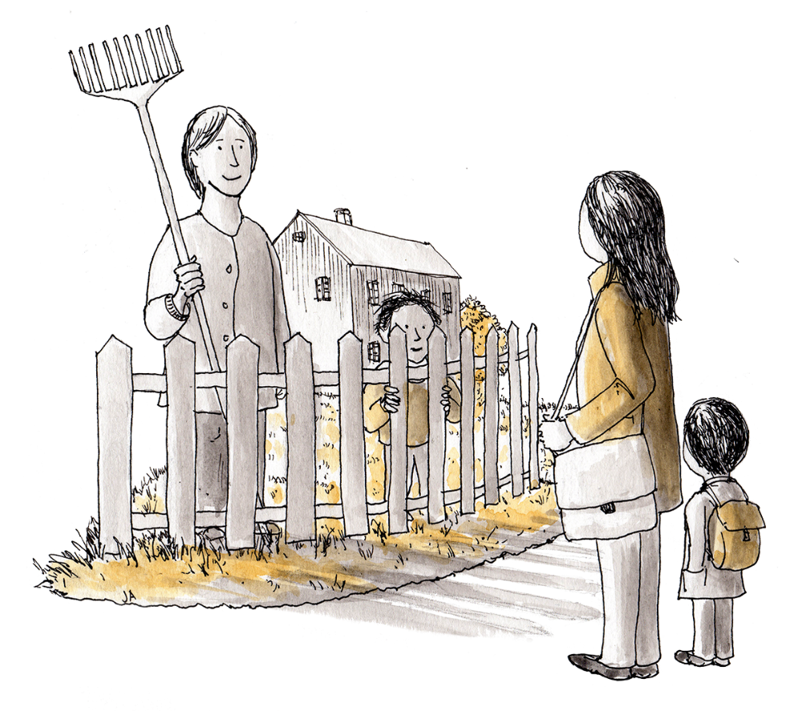
Dette er viktig for oss:
Notes:
Forklaring: Læreren har lagt inn eksempler fra elevenes refleksjoner. Nødvendig omskriving er gjort for å ivareta anonymiteten. Viktige momenter er uthevet med farger, for eksempel «Familie» med grønt, «Søvn» med rødt, «Sertifikat» med blått og lignende.
Læreren kan si: Dette er viktige punkter og fine verdier. Ser det kjent ut? Er det noe her som er overraskende, eller er disse punktene noe vi er enige i? Kunne vi lagt til noe? (La elevene komme med innspill til det som vises i PowerPointen). Når vi har fokus på det som er viktig og verdifullt, blir vi ofte motivert til å gjøre noe med det som hindrer oss i å få til det vi ønsker. Vi kan også ta i bruk suksessfaktorene våre, og disse skal vi se på nå (neste bilde).

Slide 14
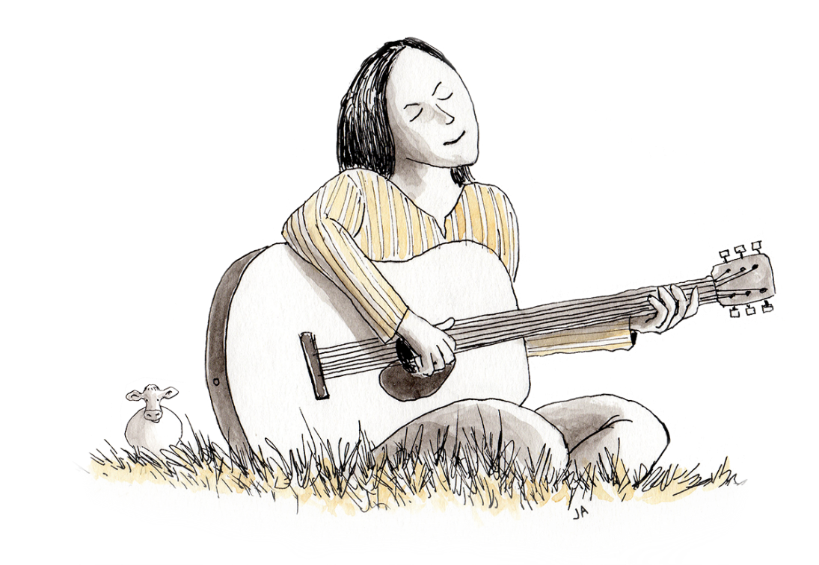
Vi er gode på og fornøyde med:
Notes:
Forklaring: Læreren har lagt inn eksempler fra elevenes refleksjoner. Nødvendig omskriving er gjort for å ivareta anonymiteten. Viktige momenter er uthevet med farger, for eksempel «Jeg har arbeidserfaring» med rødt, «Jeg er en god mor» med grønt, «Jeg har respekt for andre» med lilla, «Jeg er sosial» med blått og lignende.
Læreren kan si: Denne klassen har mange flotte kvaliteter, og dere er fornøyd med mye. Det er veldig fint å se, og det var godt å lese refleksjonene deres. Det er viktig å huske disse tingene når noe er vanskelig. Dessverre hender det at enkelte elever skriver «INGENTING». Men ALLE har gode sider selv om det ikke alltid er lett å se dem når mye er vanskelig. Vi må kanskje øve oss på å se på oss selv med «snille» øyne og ikke sammenligne oss med andre.
Det neste bildet viser hva dere synes er vanskelig.

Slide 15
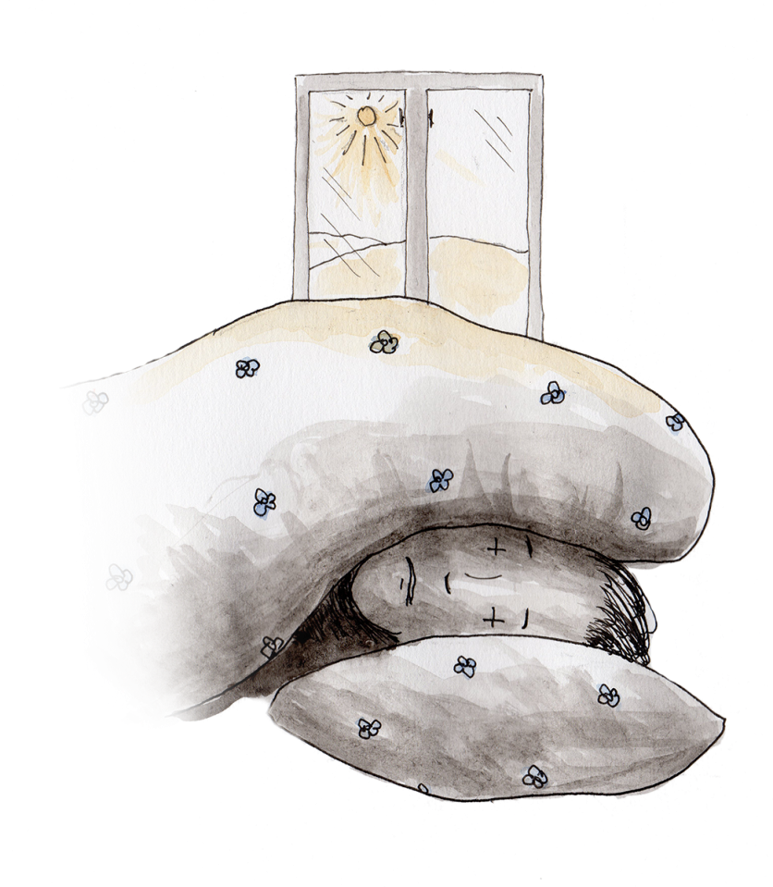
Dette hindrer oss i å ha det godt:
Notes:
Forklaring: Læreren har lagt inn eksempler fra elevenes refleksjoner. Nødvendig omskriving er gjort for å ivareta anonymiteten. Viktige momenter utheves med farger, for eksempel «Språk» med rødt, «Press og stress» med blått, «Vanskelig å finne norske venner» med grønt, «Lite søvn» med blått og lignende.
Læreren kan si: Mye av det dere skriver om er vanlig for innvandrere å streve med. Synes dere at de punktene jeg har tatt med, stemmer med det dere har sagt? Kunne jeg tatt med flere punkter? (La gjerne elevene komme med innspill). Når vi nå har sett på det dere opplever som vanskelig, skal vi se nærmere på hvordan vi kan håndtere eller løse noe av det som er vanskelig. Noe av det som er utfordrende for mange, skal vi drøfte i fellesskap, mens andre punkter kan være individuelt arbeid. Vi skal nå se hvordan vi kan gå fram når vi skal håndtere det som hindrer oss i å ha det godt (neste bilde).
LÆREREN BØR VÆRE OPPMERKSOM PÅ at det dessverre kan dukke opp svært alvorlige aspekter her, som selvmordstanker, vold eller andre meldepliktige saker som ikke læreren skal håndtere på egen hånd. I disse tilfellene må læreren finne ut hvem vedkommende er, for eksempel ved å sammenligne håndskrift med annet identifiserbart, skriftlig materiale, eller gjennom individuelle samtaler med alle elevene. Videre må det meldes fra til kvalifiserte ressurs- og ansvarspersoner slik at eleven(e) får nødvendig hjelp. Det er viktig å utvise betydelig varsomhet i eventuell synliggjøring slike aspekter i fellesdrøftingene, og nødvendig omskriving må gjøres med tanke på anonymitet og personvern. Det å vise at enkelte strever mer enn andre kan i enkelte tilfeller være riktig. Læreren bør drøfte problemstillingen med annet kvalifisert personell med tanke på personvern og beskyttelse.

Slide 16
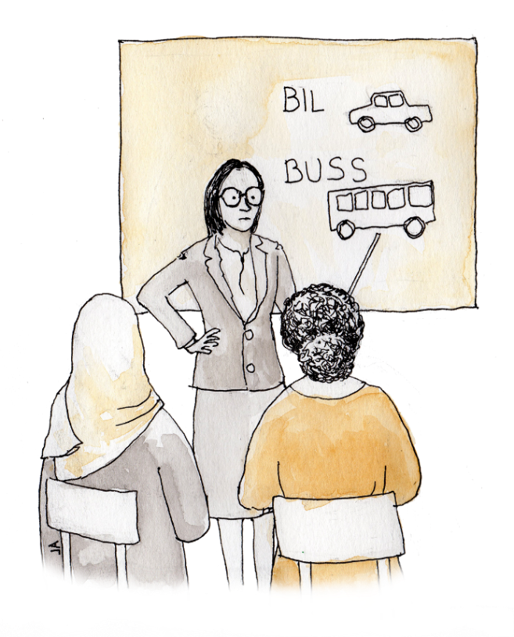
Avtale
Trinn 4: Fokus
Trinn 5: Gjennomføring
Hva vil du ha fokus på å gjøre noe med de neste ukene?
Hvordan skal du konkret gjennomføre det?
Notes:
Læreren kan si: Nå starter selve arbeidet med det dere har skrevet, og vi skal jobbe med de to spørsmålene dere ser på bildet. Først skal vi drøfte noen punkter i fellesskap, og deretter skal dere jobbe individuelt. På neste bilde (bilde 17) skal jeg vise noen få punkter fra loggbøkene deres (fra trinn 1 og 3). Disse skal settes inn en slags avtale eller plan der vi jobber med trinn 4 (fokus) og 5 (gjennomføring).
Vi kan huske på trappa som vi snakket om i starten når vi jobber med disse spørsmålene; stort sett klarer vi å gå trappa selv, men når problemene blir store, må vi tørre å be om hjelp. En del av gjennomføringen (trinn 5) kan innebære å finne ut hvor det kan være lurt å få hjelp, råd eller støtte. Dette gjelder for både barn og voksne.
Vi skal nå se på noen fokusområder som jeg har valgt fra loggbøkene deres (neste bilde), og dere kan være med på å drøfte hva som kan gjøres for å håndtere dem på en god måte.

Slide 17
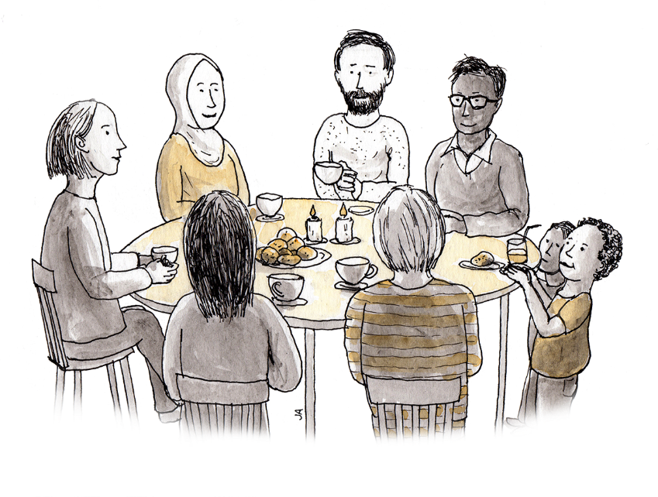
Dette kan vi gjøre noe med:
Fokus:
Hva skal vi konkret gjøre?
Notes:
Forklaring: Læreren viser de forhåndsvalgte punktene fra elevenes «Viktig»- eller «Hindringer»-liste. Punktene er plassert i «Fokus»-boksen. Elevene kan drøfte ett punkt om gangen, gjerne i grupper på to eller tre. Hvis et av punktene handler om søvn, spør: Hvor mye søvn bør vi ha? Hva gjør at vi sover dårlig? Hva kan vi gjøre for å sove bedre? Når bør vi legge oss, og hva skal vi gjøre for å klare det? Hvis et punkt under «Viktig» integrering, spør: Hva betyr integrering? Hva kan dere gjøre for å integreres? Hva har dere prøvd allerede? La hver gruppe komme med refleksjon til punktene. Det er viktig at punktene blir godt gjennomdrøftet og utdypet, slik at elevene forstår at de – individuelt eller i fellesskap – kan gjøre noe med det som oppleves vanskelig. Læreren kan notere stikkord i «Hva skal vi gjøre»-boksen.
Læreren kan si: Nå er det deres tur til å fylle inn i boksene «Fokus» og «Hva skal vi konkret gjøre». Det neste bildet viser hvordan dere kan gjøre det. Dere får nå utlevert loggbøkene deres.

Slide 18
Avtale
Trinn 4: Fokus
Trinn 5: Gjennomføring
Hva vil du ha fokus på å gjøre noe med de neste ukene?
Hvordan skal du konkret gjennomføre det?
Jeg vil ha fokus på…
Jeg skal….
Notes:
Læreren kan si: Når dere har hentet loggbøkene deres, kan dere se gjennom det dere skrev forrige gang under punktene «Viktig» og «Hindringer». Deretter kan dere velge ett eller flere fokuspunkter fra det dere skrev, som dere vil jobbe med, og skrive disse under punkt 4 («Fokus»). Pass på at dere ikke tar med for mange punkter om gangen. Velg noen få, eller kanskje bare ett.
Gå deretter over til trinn 5 («Gjennomføring»). Hvordan kan du håndtere eller jobbe med fokuspunktene dine? Lag en avtale med deg selv om hva du kan gjøre. Vær så konkret som mulig. Husk også på trappa – det er viktig å ta ett trinn om gangen.
Når dere har gjort det, kan dere se gjennom det dere skrev og velge ett eller to punkter som dere vil prøve å gjennomføre den neste uka.
Neste gang vi jobber med metoden skal jeg vise noen av fokuspunktene og gjennomføringsplanene deres i en PowerPoint, og så kan vi drøfte hva som er bra med planen, og hva som kanskje kunne vært enda bedre eller mer konkret. Lykke til med å følge fokuspunktene og gjennomføringsavtalene!

Slide 19
Motivasjon og livsmestring økt 3
Notes:
Læreren kan si: I denne økta skal vi snakke mer om det vi begynte på i forrige økt. Jeg (lærer) har sett på alt dere har skrevet, og jeg har laget en liste over noen av punktene. Nå skal vi diskutere hva vi kan gjøre bedre, annerledes eller enda mer av på en god måte.

Slide 20
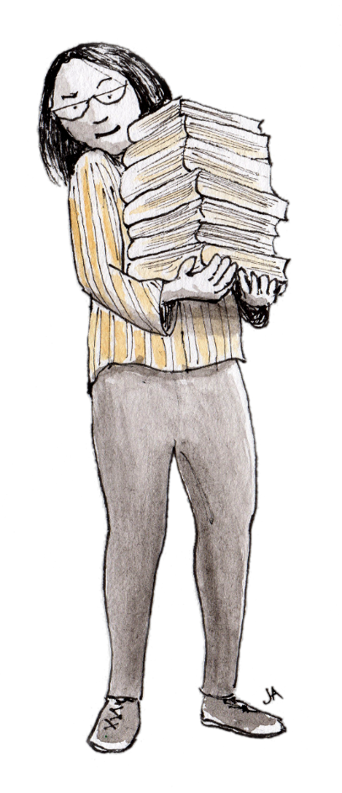
Fokus og gjennomføring:
Notes:
Forklaring: Læreren viser eksempler på fokuspunkter og gode gjennomføringsavtaler, eventuelt eksempler på avtaler som kan bli mer spesifikke. Elevene kan diskutere hva som er bra med gjennomføringsavtalene, hva som kan bli bedre eller hva som kan gjøres annerledes. Læreren kan notere og justere i PowerPointen underveis. Hvis noen av fokuspunktene er felles for mange, kan elevene kan bli enige om å lage et klassesett med felles fokusområder og gjennomføringsavtaler. De kan lage en plakat med klassesettet og henge den opp slik at alle kan minne seg selv på hva de ønsker å gjøre for å få det bedre. For eksempel kan et fokusområde være «Å snakke norsk med medelevene mine», og gjennomføringsavtalen kan innebære «Å si en setning på norsk om været», «Å spørre to elever på norsk om hvordan de har det» eller «Øve på substantivbøying 20 minutter hver dag». Slike avtaler eller planer er nyttige både for fellesskapet og for individuelt arbeid.
Etter dette kan læreren si: Det å ha fokus på positive ting kan gjøre oss mer motiverte, og når vi klarer å gjennomføre i hvert fall LITT av det vi bestemmer oss for, kan det øke opplevelsen av mestring og motivasjon. Noen ganger kan det være nødvendig å justere planene, fordi vi kanskje har satt for høye krav til oss selv. Neste bilde viser hvordan dette kan gjøres.

Slide 21
Vi reflekterer:
Klarte jeg å følge min egen avtale?
Hva kan jeg gjøre bedre?
Vil jeg velge et nytt fokusområde?
Notes:
Læreren kan si: Forrige gang jobbet vi med fokusområder og gjennomføringsplaner. Nå skal vi se litt på hvordan det har gått. Dere kan hente loggbøkene deres, og deretter kan dere svare på tre spørsmål (se bildet). Før dere svarer, vil jeg minne dere om trappa: Trinnene må ikke være så høye at vi gir opp – de må være passe høye til at vi klarer å gjennomføre det vi har lyst til å jobbe med. Vi kan spørre oss selv: Lagde jeg for høye trinn for meg selv forrige gang? Må jeg justere trinnene i trappa? Hva kan jeg gjøre mer av, mindre av eller kanskje helt annerledes?
Alle skal få ny mulighet til å gjøre eventuelle justeringer (neste bilde), men først kan dere svare på spørsmålene her.

Slide 22
Avtale
Trinn 4: Fokus
Trinn 5: Gjennomføring
Hva vil du ha fokus på å gjøre noe med de neste ukene?
Hvordan skal du konkret gjennomføre det?
Jeg vil ha fokus på…
Jeg skal….
Notes:
Læreren kan si: Nå kan dere velge ett eller flere fokuspunkter som dere vil jobbe med (trinn 4), og deretter kan dere svare på hvordan dere vil gjennomføre det (trinn 5). Dere kan fortsette å jobbe med samme fokusområde som i forrige økt, eller dere kan velge ett eller flere nye. Husk å justere gjennomføringsavtalen hvis den ble for omfattende forrige gang. Kanskje trappetrinnene må gjøres litt mindre, eller kanskje dere trenger råd, veiledning eller hjelp. Det er viktig å finne en god plan for gjennomføring. Nå kan dere se gjennom det dere har skrevet og velge ett eller to punkter som dere vil prøve å følge den neste uka.
Dette er en måte å tenke på som vi kan bruke med jevne mellomrom for å se om vi er på vei i riktig retning. Hvis vi trenger å justere avtalene eller planene våre, kan vi reflektere over hva vi kan gjøre, og kanskje også spørre noen om de kan hjelpe oss. Vi kan fortsette å jobbe på denne måten framover her på skolen, og vi kan bli enige om hvor ofte det er behov for det. Dere kan også bruke denne metoden hjemme.
Tillegg og introduksjon til metodeanvendelse i undervisningsfag:
Læreren kan si: Vi kan også bruke denne metoden for å lære mer og bedre i forskjellige fag. I faget xxx får dere muligheten til å jobbe med fem spørsmål som faglæreren vil gjennomgå med dere.

Slide 23
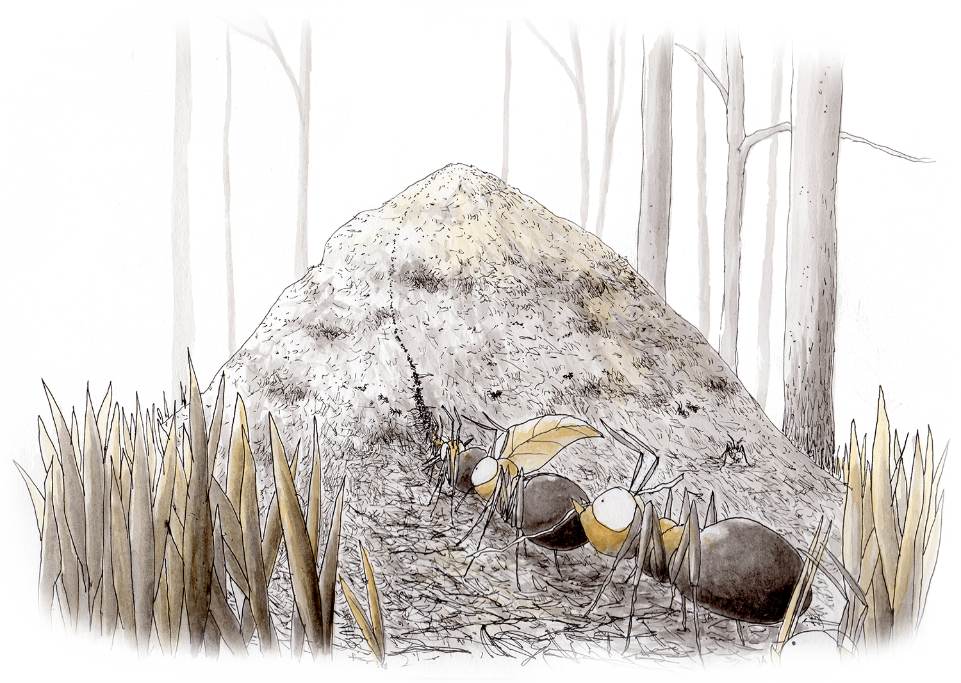
Motivasjon og mestring i fagene
Notes:
Læreren kan si: Det å lære i et fag kan sammenlignes med maur som bygger ei maurtue. Maurene tar en liten barnål eller kvist om gangen og bygger gradvis opp ei stor maurtue. I begynnelsen er tua liten, og det kan virke uoverkommelig at den skal bli stor, men om maurene fokuserer på en nål og en liten byggestein om gangen, så blir tua til slutt stor og flott. Slik er det også å lære et fag. Kunnskap bygges gradvis og ved hjelp av små skritt. Det neste bildet viser et eksempel på hvordan kunnskap kan bygges skritt for skritt ved hjelp av mestrings- og motivasjonsmetoden.

Slide 24
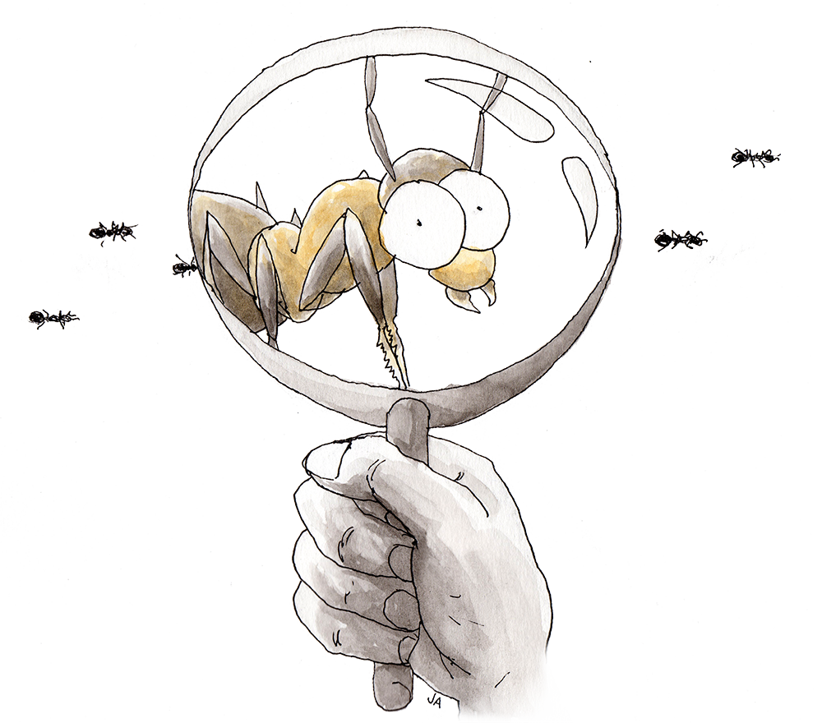
Femtrinnsmetoden i fag
Hva er viktig å lære i faget, og hvorfor?
Hva er du god på i faget?
Hva er vanskelig?
Hva vil du ha fokus på de neste ukene?
Hva konkret skal du gjøre for å klare det?
Notes:
Forklaring til læreren: Denne varianten av metoden kan brukes i alle undervisningsfag, og alle spørsmålene gjennomgås i løpet av en økt. Det anbefales å starte med en felles drøfting av spørsmål 1. Her kan læreren bidra med punkter fra læreplanen for å få på plass en kombinasjon av hva elevene mener er viktig og hva læreren VET er viktig. Det didaktiske HVORFOR de ulike punktene er viktige bør utdypes. Elevene kan diskutere i små grupper eller i plenum. Læreren noterer punkter på tavla underveis.
Etter den felles drøftingen skriver elevene individuelle svar på spørsmålene i loggbøker eller på ark med en personlig kode (anonymiseringen gjelder også her). For å skille spørsmål 4 og 5 kan læreren forklare at spørsmål 5 handler om hvordan elevene skal jobbe med det de har valgt som fokusområder i spørsmål 4. For å illustrere hva ordet «fokus» betyr forklares bildet av et forstørrelsesglass: Å ha fokus er å rette ekstra oppmerksomheten mot noe man spesielt ønsker å lære eller jobbe med. Det kan være noe som er svært viktig i faget eller noe som er vanskelig.
Læreren samler inn notatene, lager en oppsummering av det elevene har skrevet og viser dette i en PowerPoint neste gang – ett bilde per spørsmål. Det er viktig å synliggjøre både suksessfaktorene og det som er vanskelig. Læreren kan vise hvordan suksessfaktorer som «Pliktoppfyllende», «Interessert i faget» og «Flink til å huske» er nyttig i læring av nye ting. Også hindringene kan være nyttige å vise – kanskje mange strever med det samme, og at en felles plan for å håndtere disse kan være fornuftig.
Elevrefleksjonene er viktig informasjon til læreren med tanke på å tilpasse og tilrettelegge undervisningen.
Denne varianten av metoden kan brukes i alle undervisningsfag. Elevene bør gis tid og mulighet til å jobbe med individuelle, valgte fokusområder i undervisningstimene. Læreren kan også velge å ta opp fokuspunkter som mange elever skriver at de trenger å arbeide med og lage gode arbeidsstrategier for disse. Det kan være hensiktsmessig å hente innspill fra elevrefleksjonene på HVORDAN de ønsker å jobbe. Elevene har ofte gode ideer.
Metoden kan brukes med jevne mellomrom og etter behov.

Slide 25
Livet kan være som en stri elv
Notes:
Læreren kan si: Noen ganger kan vi oppleve at livet er som en stri elv med sterke strømmer og skremmende stryk. For eksempel kan vi føle at alt må skje samtidig - vi må lære norsk, få en utdanning, skaffe jobb, forstå systemer, gjøre lekser, gjennomføre mange prøver, ta oss av familie og hjem og mye annet. Vi kan bli stresset og føle at vi ikke har nok tid. Også når vi skal lære nye fag kan det oppleves slik. Dersom vi kan lære noen teknikker for å sortere hva som er viktig og hva vi trenger fokus på, vil det sannsynligvis være litt enklere å håndtere livet, skolegangen og læringen. Dette kan sammenlignes med å være i en stri elv. Dersom vi har lært oss å svømme godt, så klarer vi å se hvor det er lurt å svømme for å komme trygt på land. Hvis vi ikke har lært å svømme, kan det gå galt, og kanskje vi kolliderer med skarpe steiner eller blir dratt inn i farlige strømmer og stryk. Femtrinnsmetoden som vi har jobbet med i disse øktene er et eksempel på en strategi som kan hjelpe oss å håndtere livet når det er vanskelig, altså å svømme i en stri elv. Nå skal vi også se på en teknikk vi kan bruke for å sortere litt i ekstra krevende perioder (se neste bilde).

Slide 26
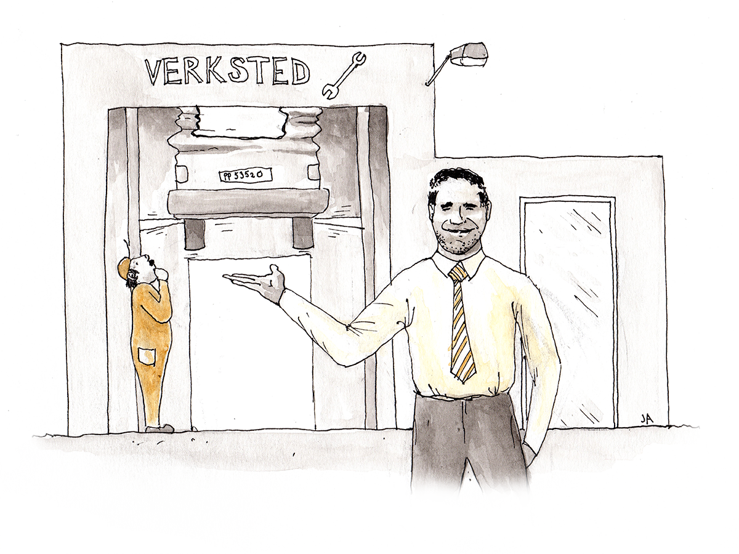
Fokusmodellen
Viktig
Haster
Forstyrrende
Bortkastet
Notes:
Tilleggsverktøy til bruk i livsmestring og undervisningsfag: Fokusmodellen.
Læreren kan si: Ofte kan det føles som om veldig mye er viktig i livet og at veldig mye haster. For å få hjelp til å sortere litt, skal vi nå bruke «Fokusmodellen». Først kan dere si noe om hva som er viktig i hverdagen. Det kan handle om alt fra trening, skole, lekser, jobb, betale regninger, søvn og mat. (Læreren noterer alt elevene sier på tavla og kan også fylle på med egne forslag). Hva som er viktig avhenger av hva vi drømmer om. Dersom vi ønsker å jobbe i bilverksted som mekaniker, er det viktig å lære å reparere biler. Dersom vi ønsker å eie et bilverksted, er det i tillegg viktig å lære om økonomi og bedriftsvirksomhet.
Ofte er det veldig mye som er viktig i løpet av en dag. Kanskje får vi ikke tid til alt. Derfor må vi sortere. Hvilke av disse tingene er det som haster? Nå skal vi velge maksimum tre-fire ting som skal stå på haster-listen. Vi bør ikke ha for mange haster-punkter, for da kan vi bli stresset. (Læreren setter ring rundt punktene som haster.)
Når vi har funnet ut hva som haster mest, kan vi bestemme tidspunkt for når vi skal ta hånd om disse oppgavene, og så må vi passe på at ikke noe forstyrrer planen vår. Hva kan være forstyrrende? Kan noen av viktig-punktene være forstyrrende? Mobiltelefon er viktig, men kan det også være forstyrrende, og kanskje til og med bortkastet noen ganger? Tankene våre er viktige, men de kan også forstyrre oss. Kan vi klare å legge dem vekk mens vi har fokus på å gjøre det som haster akkurat nå? (Læreren setter parentes rundt de elementene elevene mener er forstyrrende og stryker ut de som er bortkastet.)
I ekstra travle perioder kan det være lurt å lage en liste over alt vi mener er viktig denne dagen eller denne uka. Deretter kan vi tenke gjennom hva som haster mest og lage en plan for når vi skal ta hånd om disse oppgavene. Kanskje vi må være litt strenge med oss selv når vi plukker vekk ting som er forstyrrende eller bortkastet. Noe kan utsettes, og noe kan vi kanskje fjerne helt.
Når vi er ferdige med haster-listen for denne dagen, er det viktig at vi ikke legger inn nye punkter, for vi trenger å ha tid til å gjøre de viktige tingene som ikke nødvendigvis haster. Hvis det er flere ting som haster, kan vi kanskje legge dem til dagen etter, eller uka etter. Vi må huske at det er like viktig å ta gode, sunne pauser som å jobbe hardt. Når vi lærer oss å sortere på denne måten, vil vi forhåpentligvis føle at vi får bedre tid – ikke dårligere tid.

Slide 27
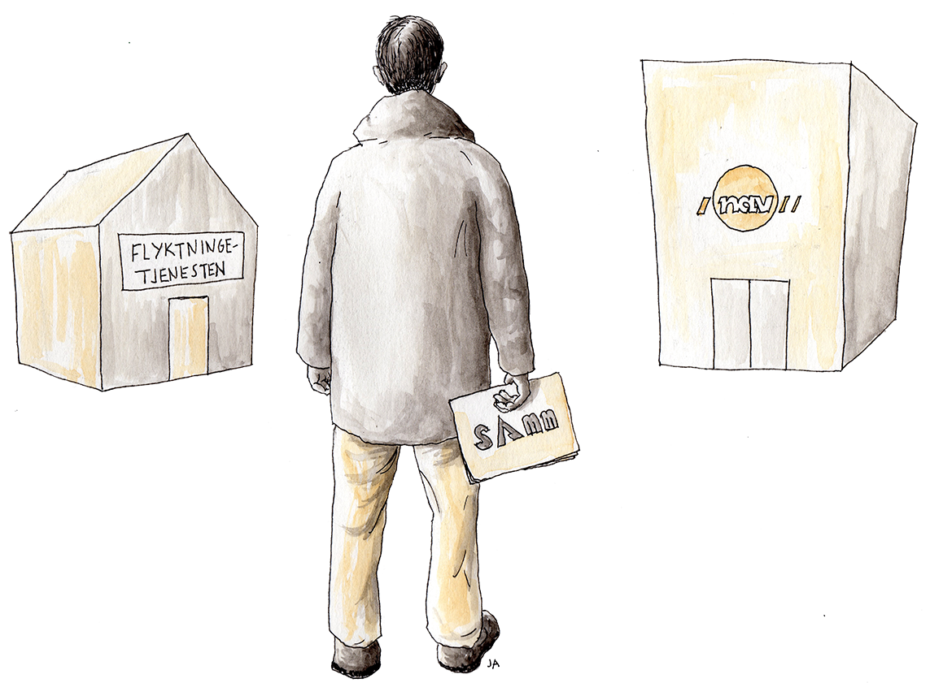
Refleksjoner og individuelle planer
Refleksjoner fra arbeid med mestrings- og motivasjonsmetoden tas med inn i samarbeid med flyktningetjenesten/NAV for å skrive og justere individuelle planer for framtiden.

Slide 28
Systematisk arbeid med mestring, medvirkning og motivasjon - støttet av Helsedirektoratet og Agder fylkeskommune gjennom folkehelseprosjektet På felles vei – helsefremmende barnehager og skoler (HBS), Agder fylkeskkommune gjennom Veikart for bedre levekår på Agder, Universitetet i Agder, ABUP Sørlandet Sykehus, Integrerings- og mangfoldsdirektoratet og Statsforvalteren i Agder Takk til følgende bidragsytere i arbeidet med SAMM: John Petter Fagerhaug, Karianne Rosef, Eva Carmen Jenssen, Kedir Diary, Toril Espegren og Maria Bjerke Dalene Takk også til forskere på UiA som har bidratt.

